Slide 1
Муниципальное автономное дошкольное образовательное учреждение
«Детский сад №49»
ПРАЗДНИК К 1 СЕНТЯБРЯ
«УДИВИТЕЛЬНОЕ ПУТЕШЕСТВИЕ»
Сентябрь 2023

Slide 2
Цель: ознакомление детей с общественной значимостью праздника – Днем знаний.
Задачи:
• Развивать самостоятельность и инициативу, художественно – эстетический вкус.
• Воспитывать аккуратность, дружелюбие и заботливое отношение к людям.
• Доставить радость; создать веселое праздничное настроение.
• Время проведения: 1 сентября 2023 г.
• Место проведения: на базе МАДОУ «Детский сад №49» (3 корпус)
• Участники: дети групп: №7, №8, №9, №11, №13, №14, №15.
• Разработали: Андронова О.А., Ефимова А.

Slide 3
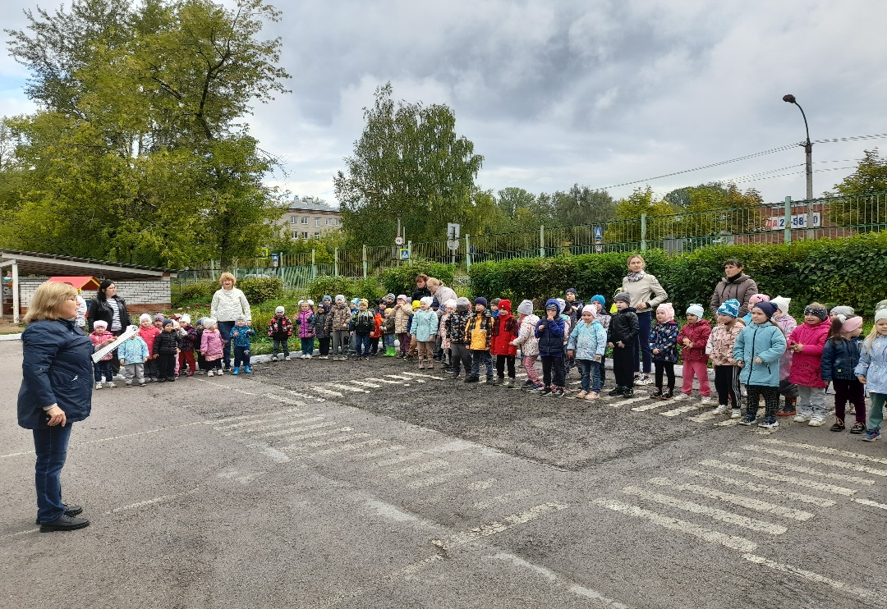
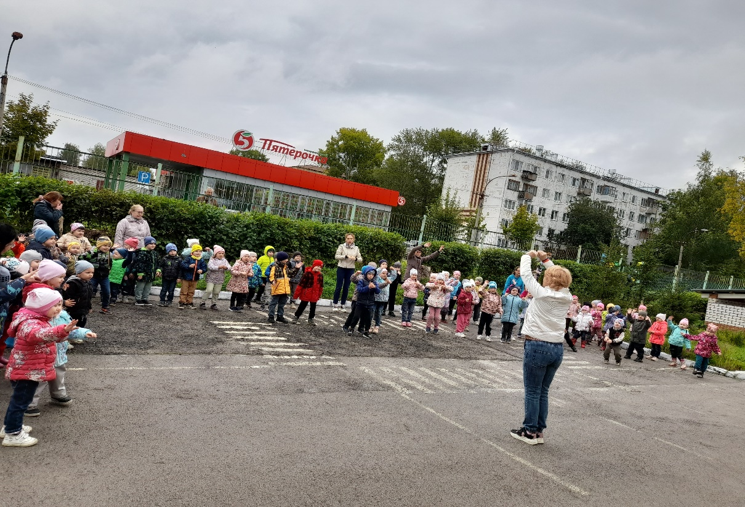
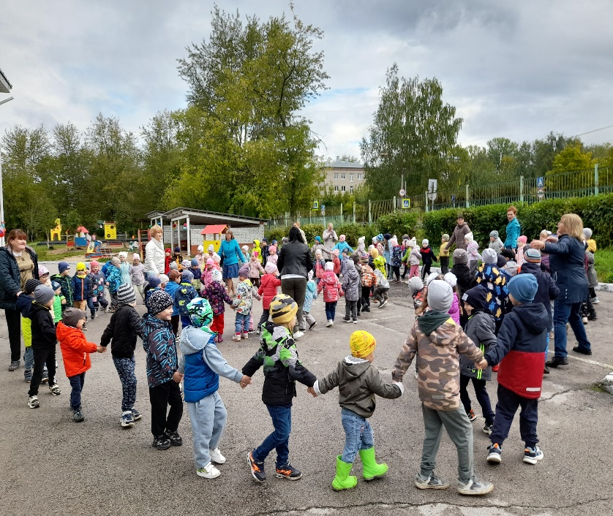
Игра «Привет», ПОТОМ ДВИГАТЕЛЬНЫЕ УПРАЖНЕНИЯ «ВМЕСТЕ ВЕСЕЛО ШАГАТЬ» И «ПАРОВОЗ»

Slide 4
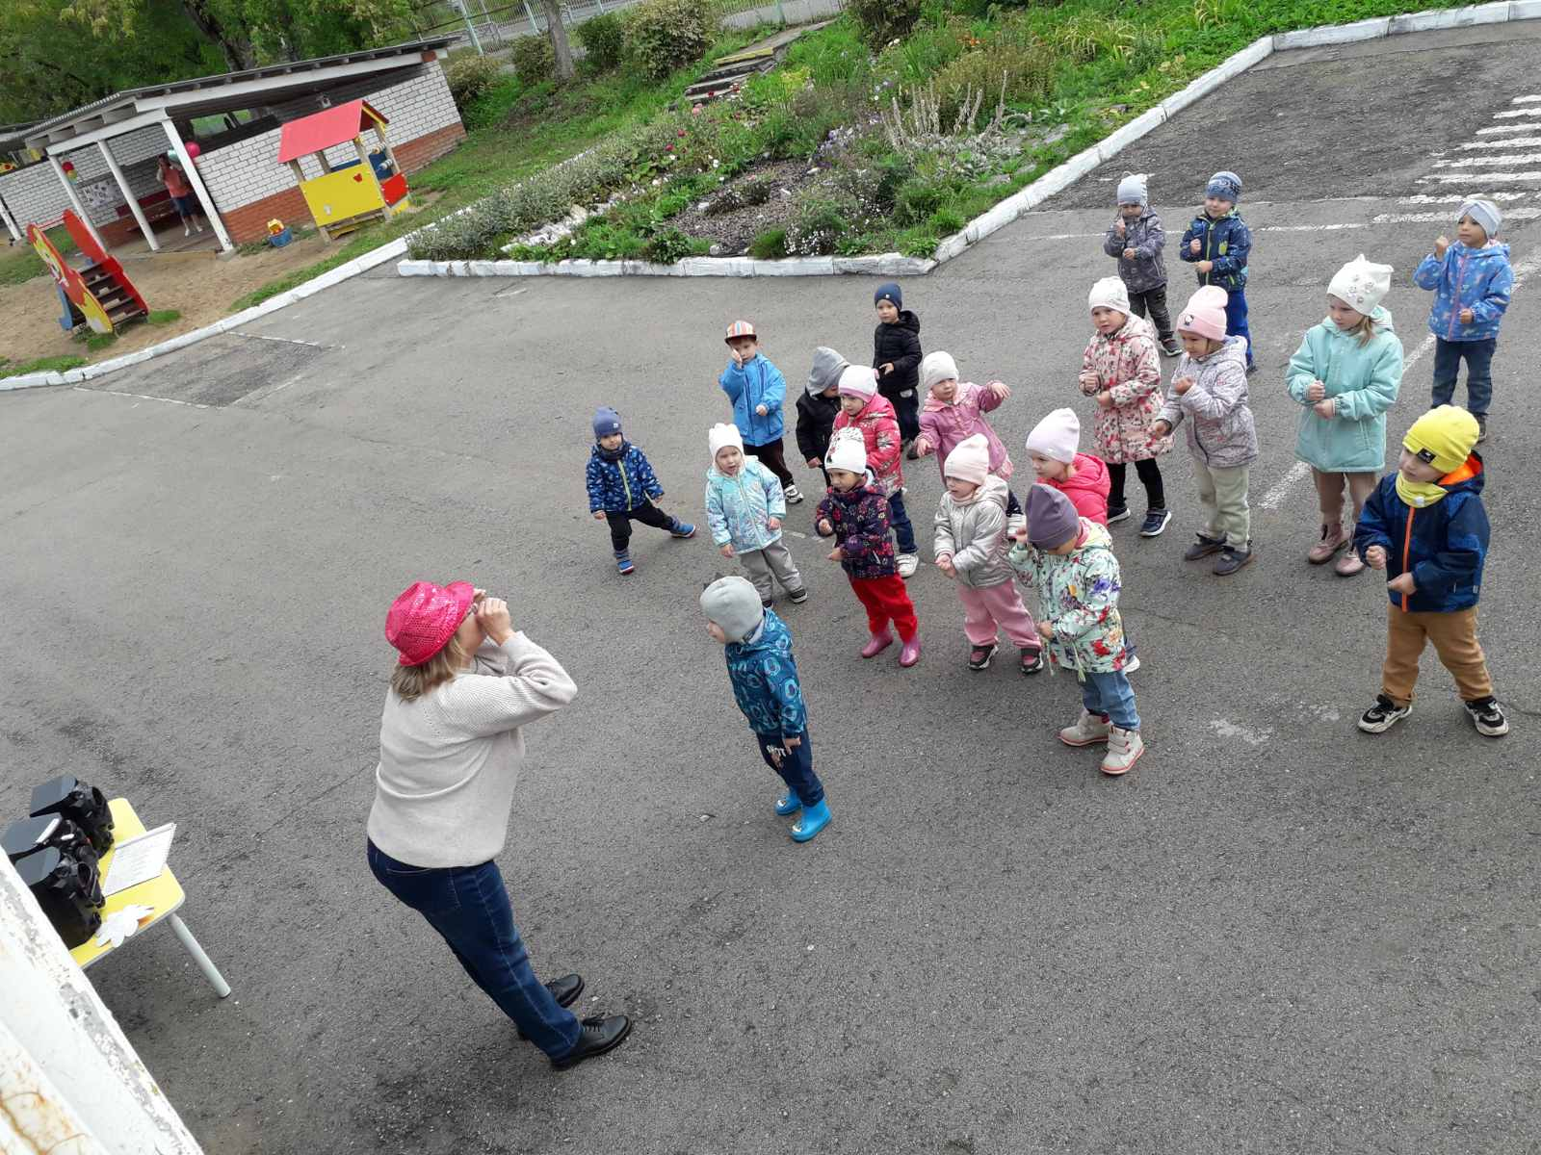
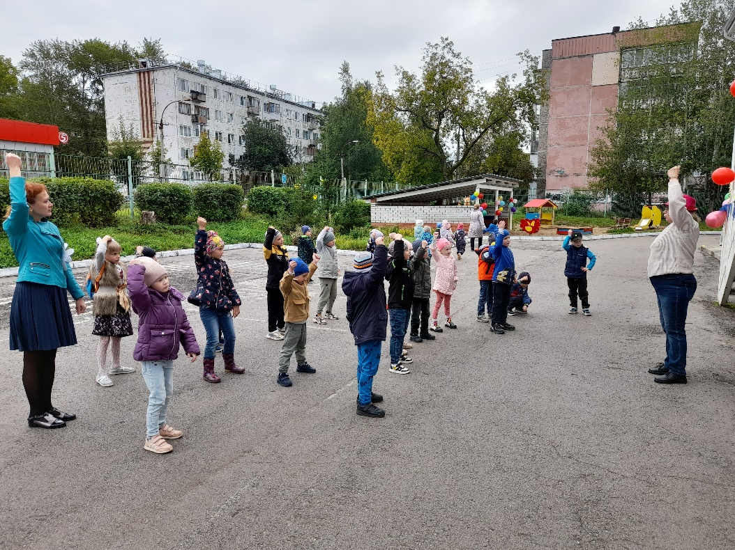
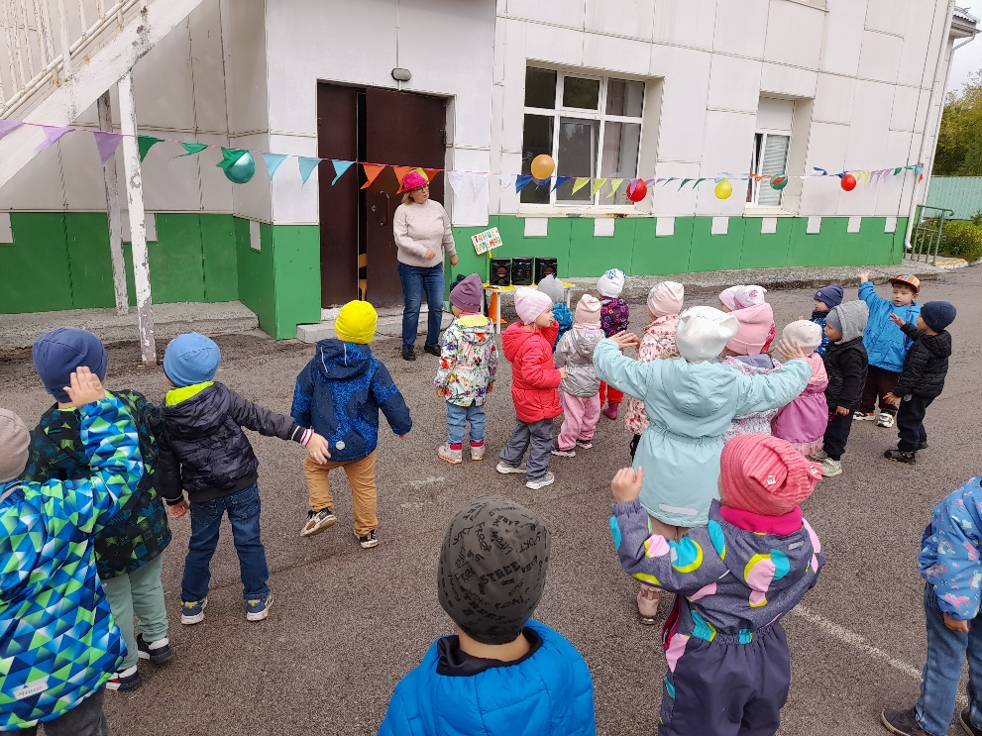
1 станция «Танцевальная»

Slide 5
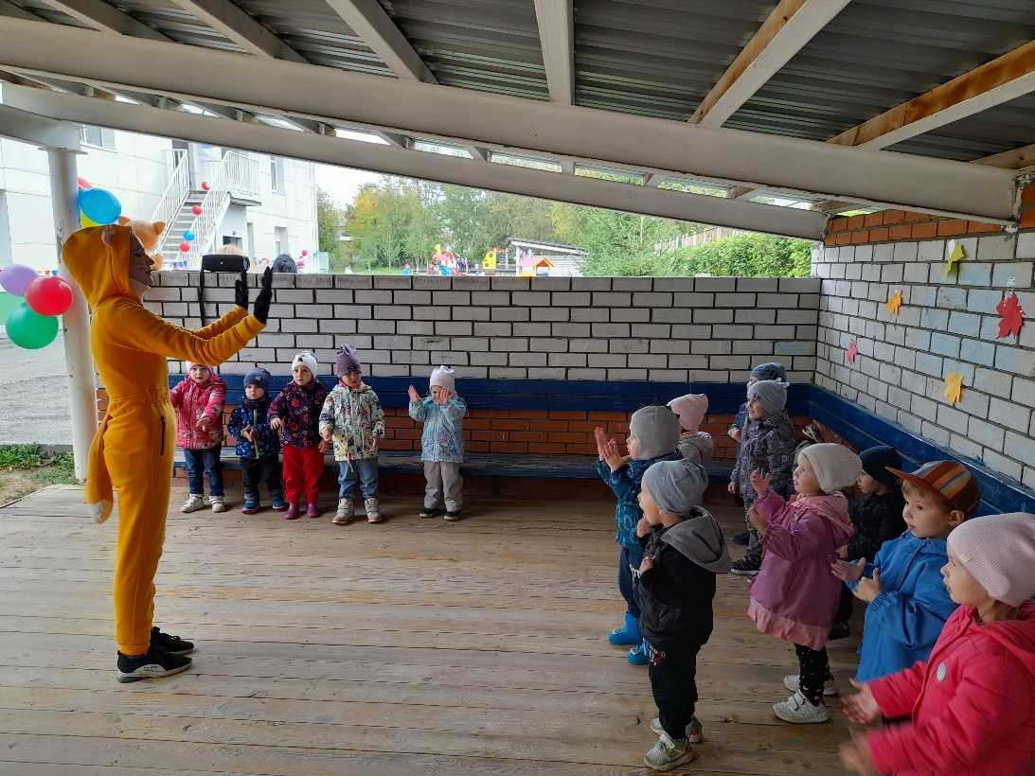
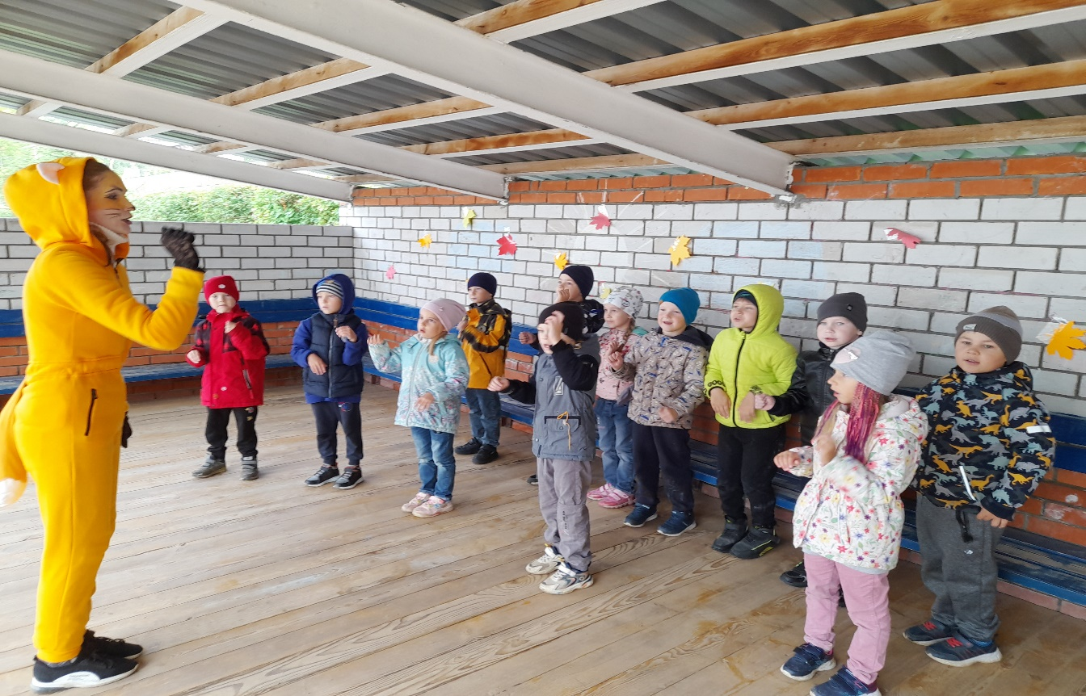
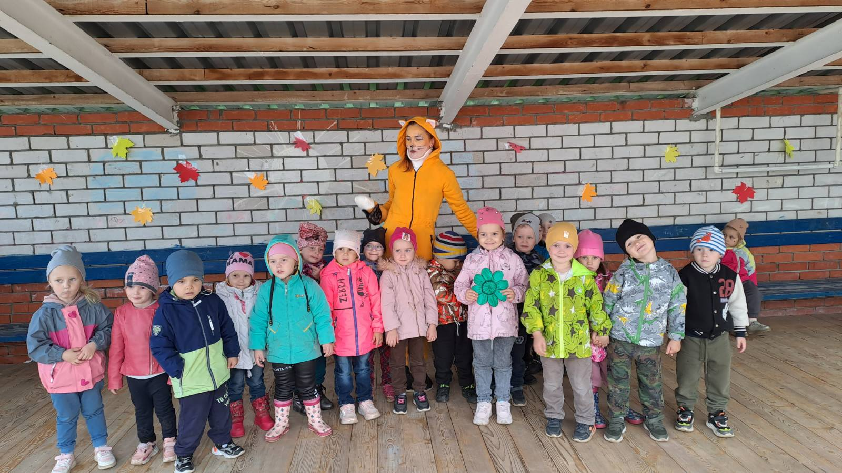
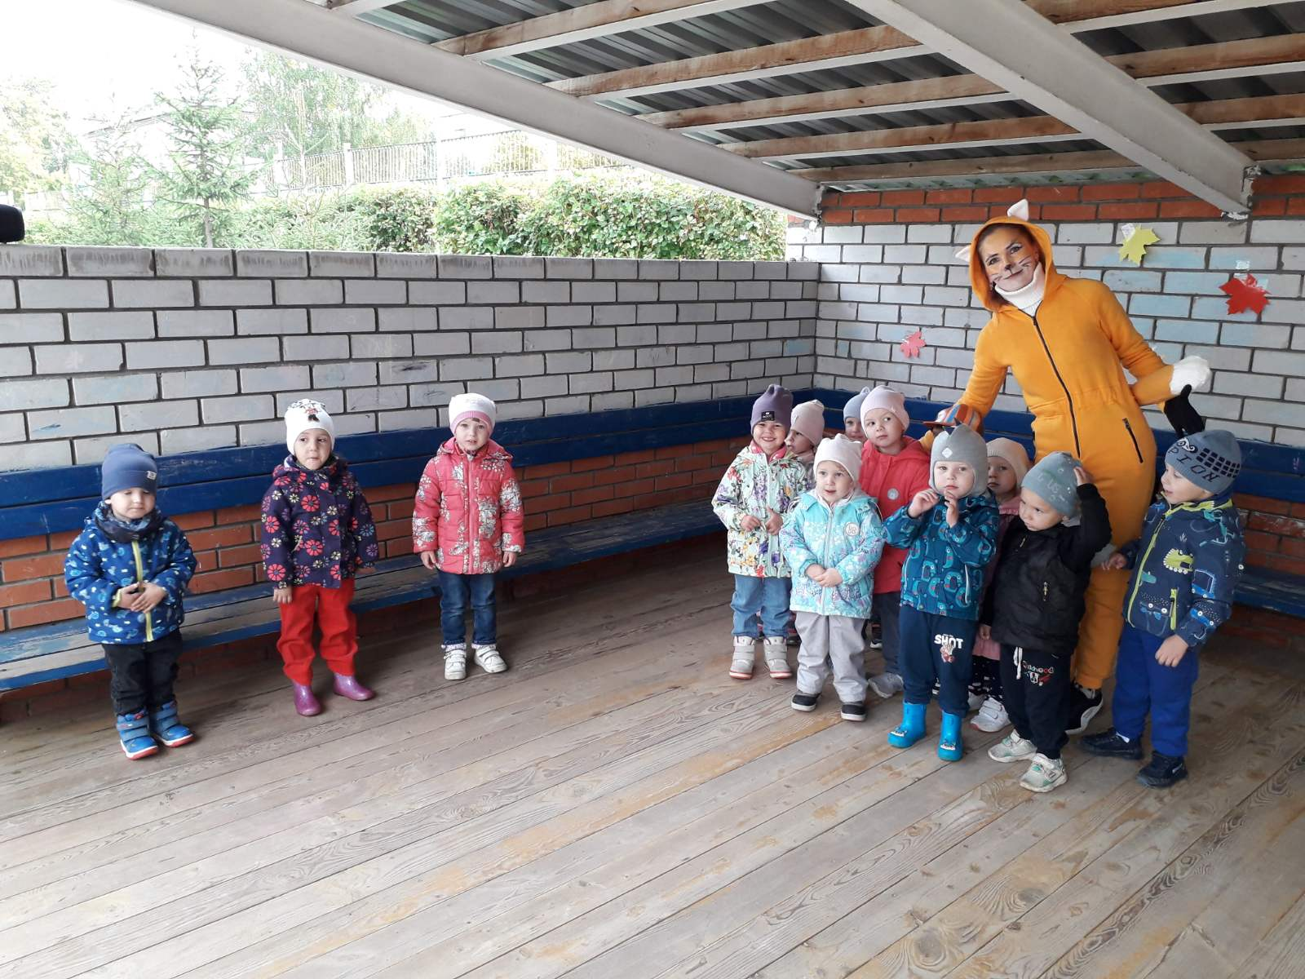
2 станция «Музыкальная»

Slide 6
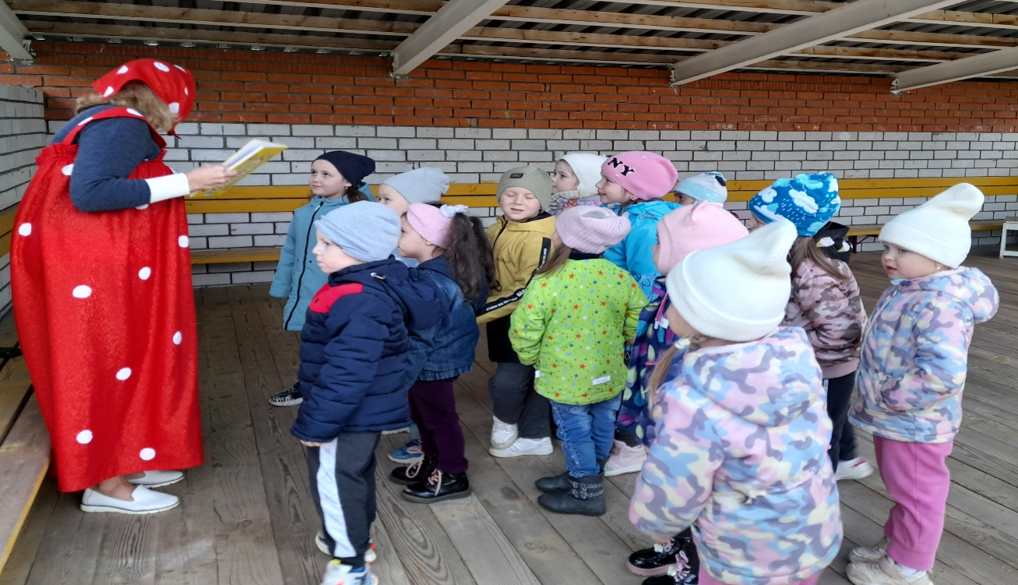
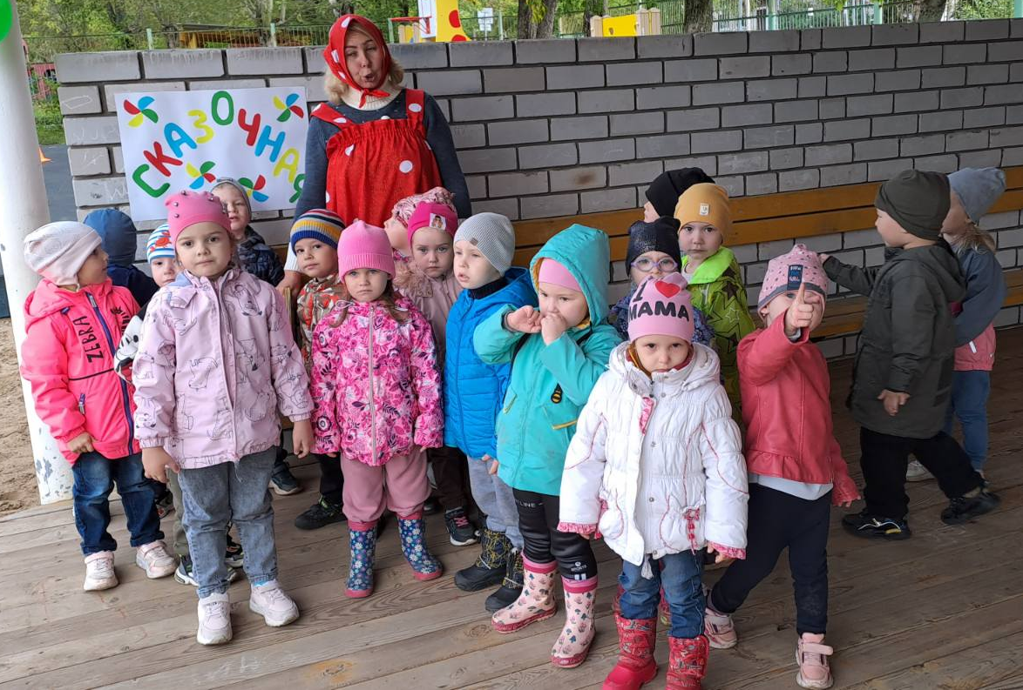
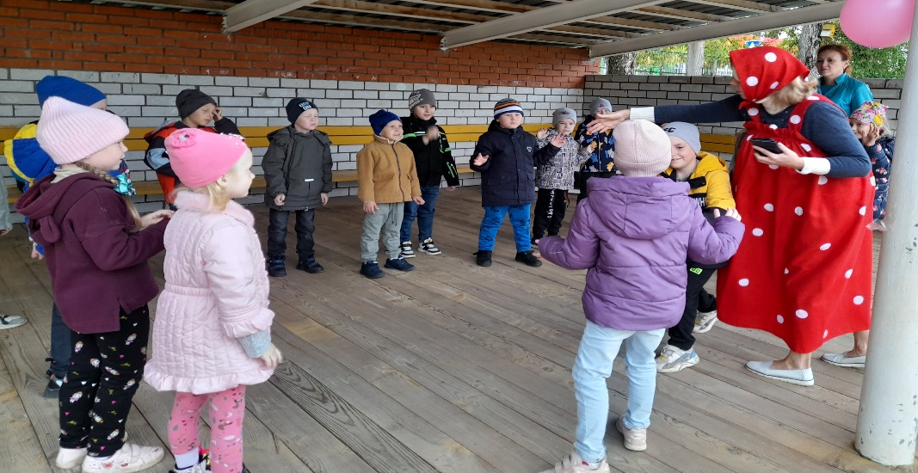
3 станция «Сказочная»

Slide 7
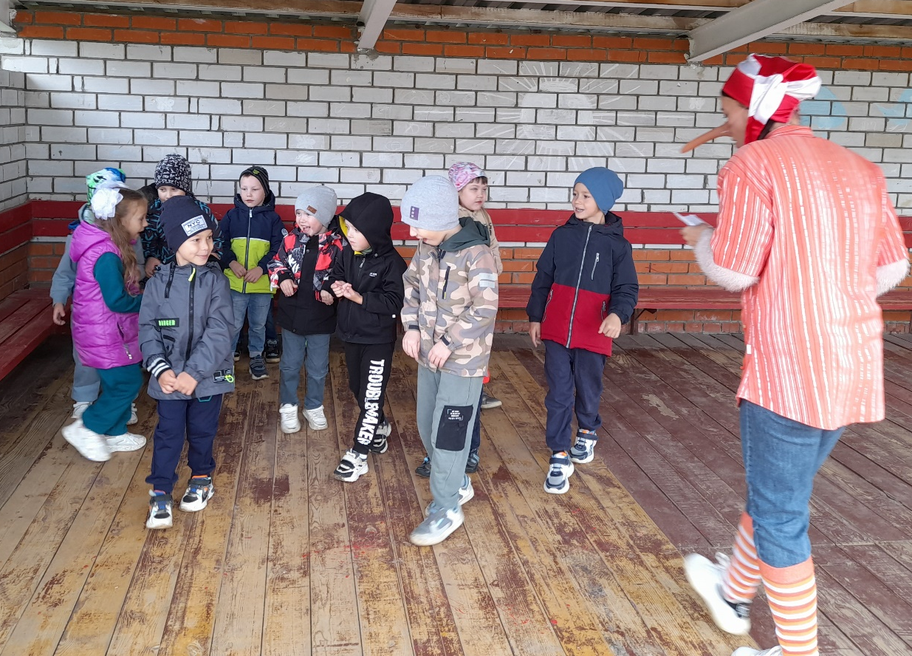
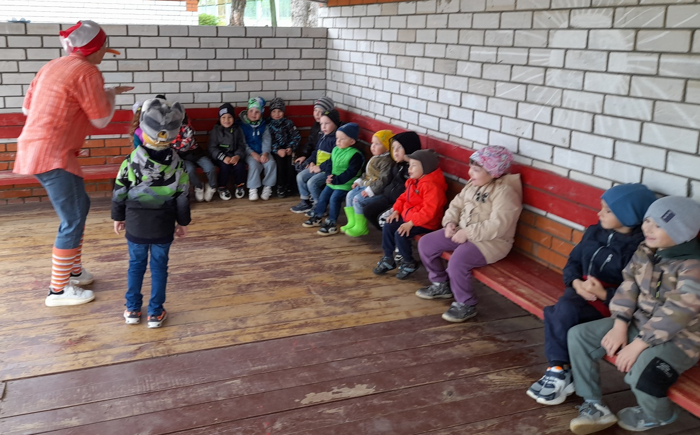
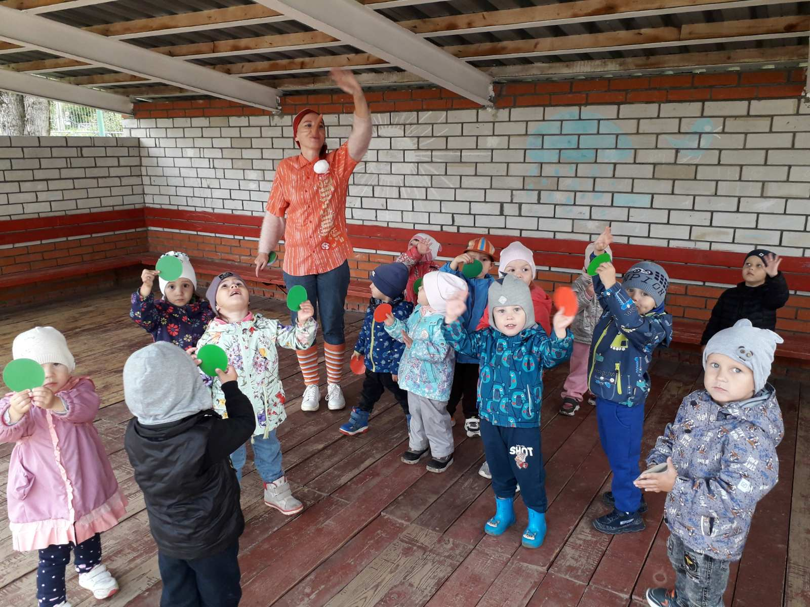
4 станция «Игровая»

Slide 8
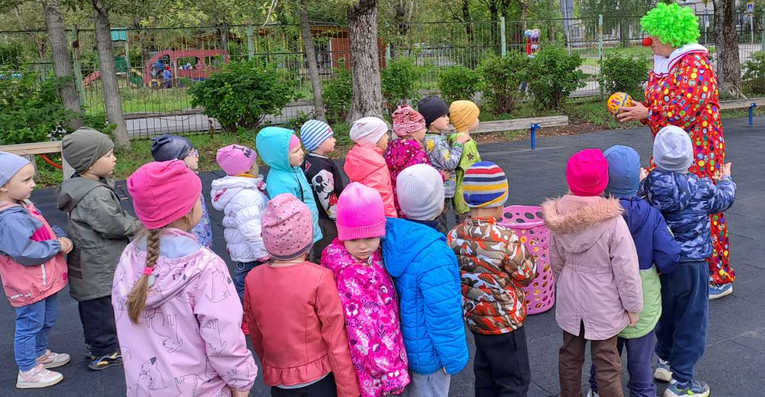
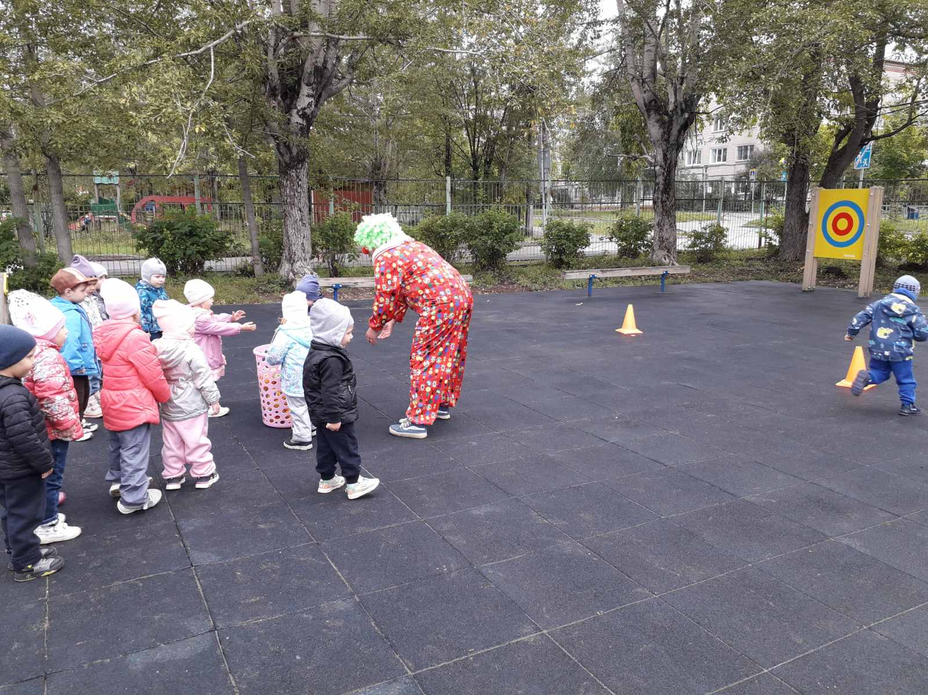
5 станция «Спортивная»

Slide 9
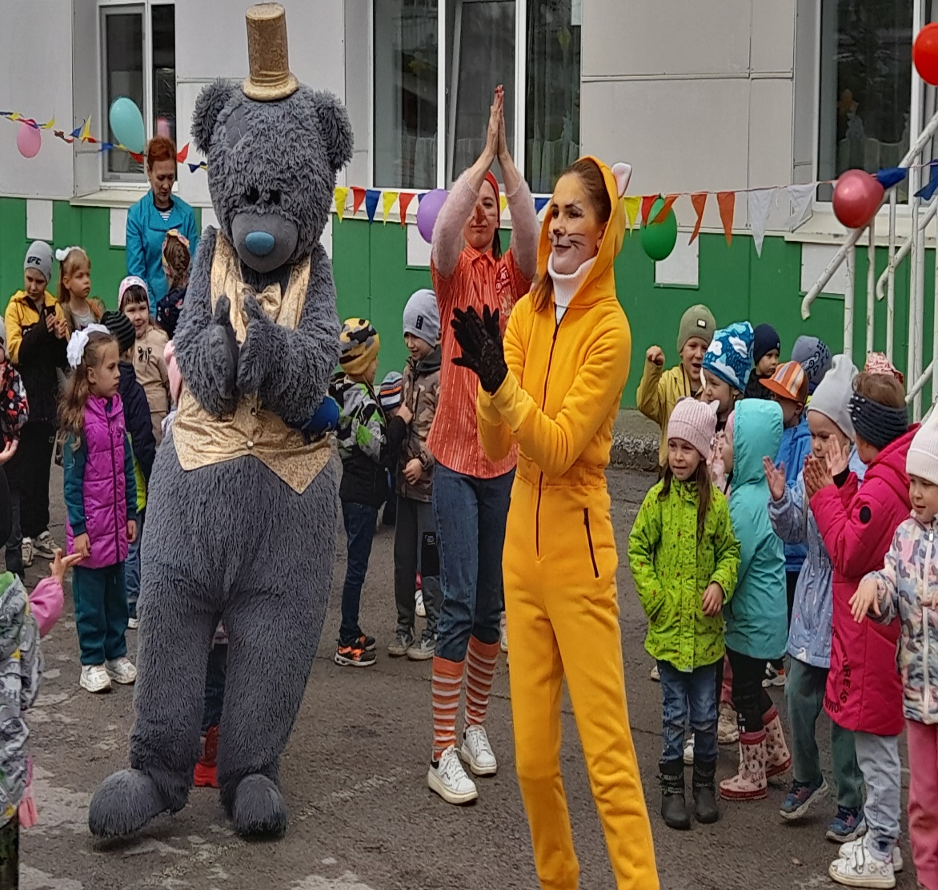
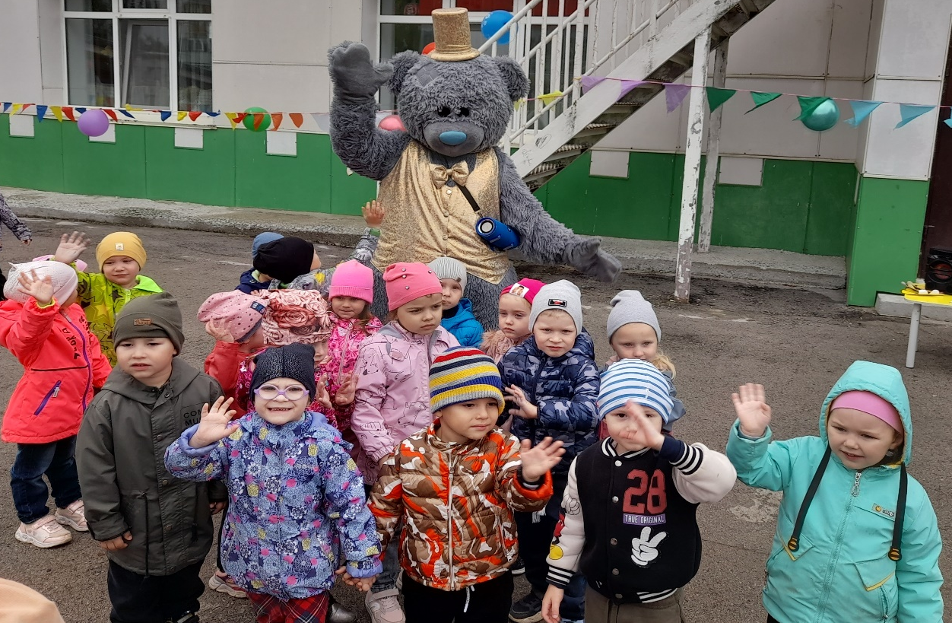
В конце празника Медведь угощает детей конфетами

